Slide 1
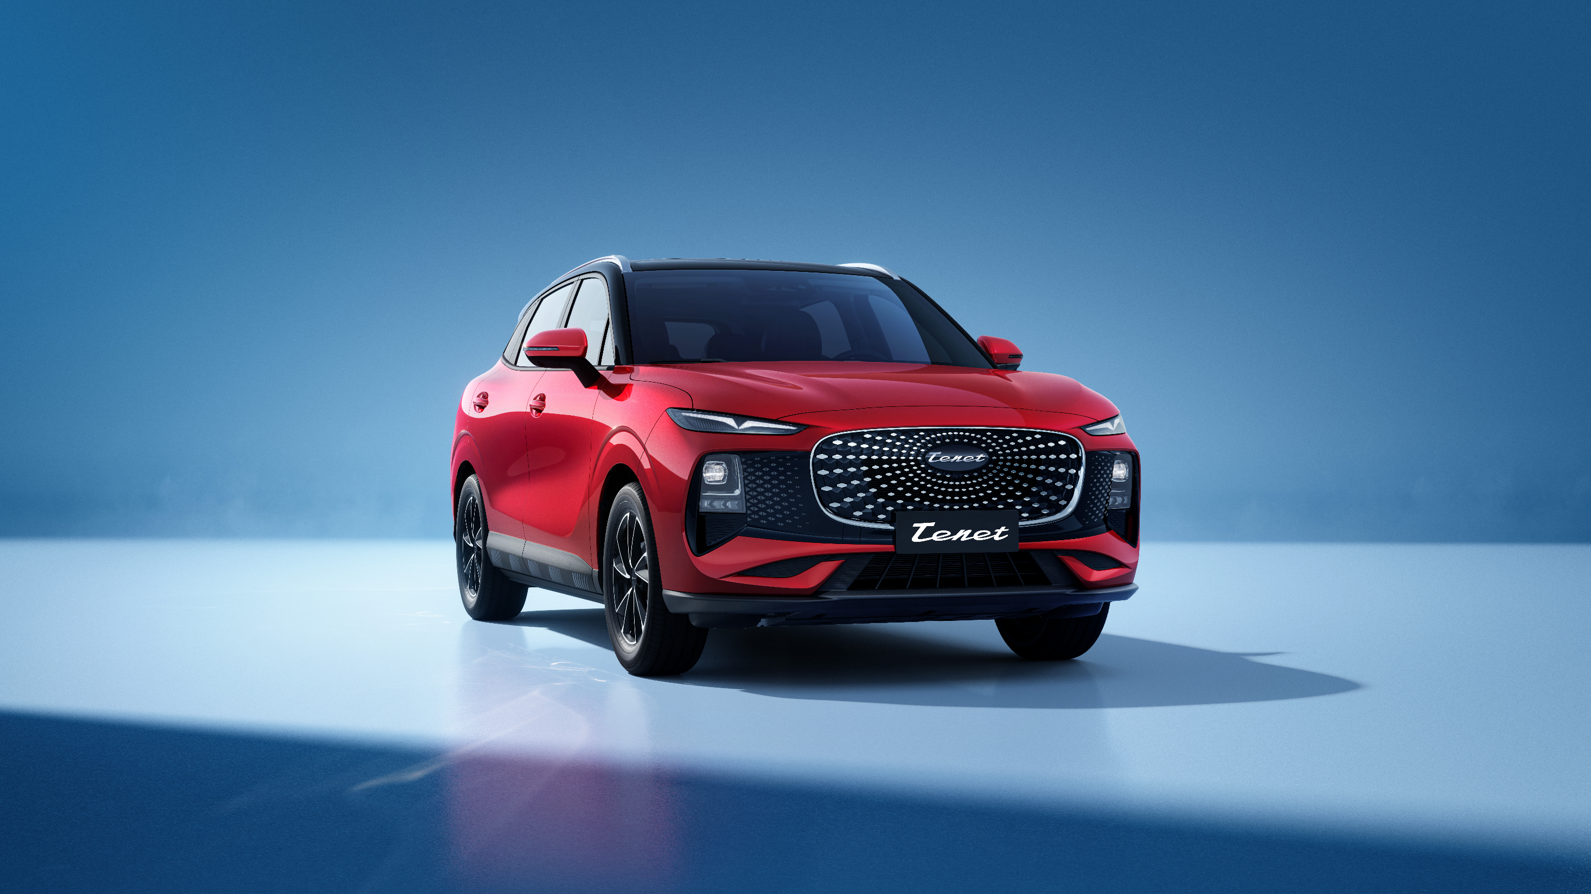

Candidate’s application
Заявка кандидата

Slide 2

Candidate’s application / Заявка кандидата
Company / Компания
City / Город
Date / Дата
Contact information / Контактная информация
Legal Entity Name / Наименование
Address / Адрес |  | ИНН:
Кадастровый номер участка
Contacts / Контакты | Name / ФИО Phone number / Телефон: E-mail: Website / веб-сайт:

Slide 3
Candidate’s application / Заявка кандидата
Project Management / Менеджеры проекта
Position / Должность | CEO / Гендиректор | Project Manager / Менеджер проекта
Name / ФИО
Contacts / Контакты | Phone: Cell Phone: E-mail: | Phone: Cell Phone: E-mail:
Shareholders / Учредители
Name / ФИО
Stake Capital amount / Сумма уставного капитала
Share % / Доля %
Photo / Фото | Photo | Photo | Photo

Slide 4
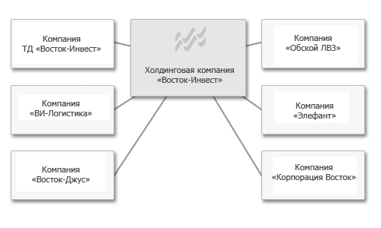
Candidate’s application / Заявка кандидата
Holding organizational structure / Организационная структура Холдинга

Slide 5
Candidate’s application / Заявка кандидата
Current business data / Данные по существующему бизнесу
Brands in portfolio/City Бренд / Город | Brand Name 1 | Brand Name 2 | Brand Name 3
Start of Business/ Начало деятельности | ДД/ММ/ГГГГ | ДД/ММ/ГГГГ | ДД/ММ/ГГГГ
Showroom and Service Size/ Площадь Шоу-рума | м² | м² | м²
Ownership status / Собственность / Аренда
Sales 2024 / Продажи 2024, шт.
Sales 2025 / Продажи 2025, шт.
Sales 2026 H1/ Продажи 1е полугодие 2026, шт.
Employees qty / Кол-во сотрудников
Photo DC / Фото шоу-рум

Slide 6
Candidate’s application / Заявка кандидата
New car sales business plan / Бизнес-план продажи новых автомобилей
TENET PLUS Sales Forecast / Прогноз продаж новых автомобилей TENET PLUS
Period / Период | 2026 | 2027 | 2028 | 2029
Total / Всего
TENET PLUS Sales Forecast for next 6 months after launching dealer / Прогноз продаж новых автомобилей TENET PLUS после запуска ДЦ (6 месяцев)
Period / Период | ММ.ГГ | ММ.ГГ | ММ.ГГ | ММ.ГГ | ММ.ГГ | ММ.ГГ
Total / Всего

Slide 7
Candidate’s application / Заявка кандидата
Marketing business plan / Бизнес-план маркетинг
Marketing Budget forecast / Прогноз маркетинговых затрат
Period / Период | 2026 | 2027 | 2028
Amount Rub / Сумма, Руб.
Marketing Budget forecast for next 6 months after launching the dealer / Прогноз маркетинговых затрат после запуска ДЦ (6 месяцев)
Period / Период | ММ.ГГ | ММ.ГГ | ММ.ГГ | ММ.ГГ | ММ.ГГ | ММ.ГГ
Amount Rub / Сумма, Руб.

Slide 8
Candidate’s application / Заявка кандидата
Payback forecast
Payback period of the project / Срок окупаемости (необходимо выбрать соответствующие показатели)
Break even period / Срок окупаемости | >7 лет | >4 лет | 2-4 года | <2 лет
Own funds invested in the project / Собственные средства вложенные в проект | <30% | <50% | >50% | >85%
Number of investment projects currently / Кол-во инвестиционных проектов в настоящее время | >3 | >2 | >1 | >0
Investment / Инвестиции | Всего (Млн Руб.) | Собственные средства (%) | Кредитная линия (%)
Working capital / Оборотный средства | 000 Млн Руб. | 00% | 00%
Investment to the building / Инвестиции в здание | 000 Млн Руб. | 00% | 00%

Slide 9
Candidate’s application / Заявка кандидата
Proposal / Предложение
Investment type / Формат инвестиций (нужное подчеркнуть) |  | Greenfield / Новое строительство 2) Reconstruction / Реконструкция 3) Rebranding / Ребрендинг
Facility type / Тип дилерского центра (нужное подчеркнуть) |  | Mono / Моно-бренд / Multi / Мульти-бренд
Facility details / Данные по помещению | Address / Адрес центра
 | Property status / Статус собственности
 | Land plot size / Размер земельного участка | Га
 | Showroom size / Шоу-рум м2 | м²
 | Workshop Size / Слесарный цех м2 | м²
 | Warehouse size/ Склад (Размер м2 | м²
Construction Work/ Проведение внутренних и внешних отделочных работ по стандартам бренда |  | ММ - ММ / ГГГГГ
Terms of launching / Срок готовности к запуску центра |  | ММ / ГГГГГ

Slide 10
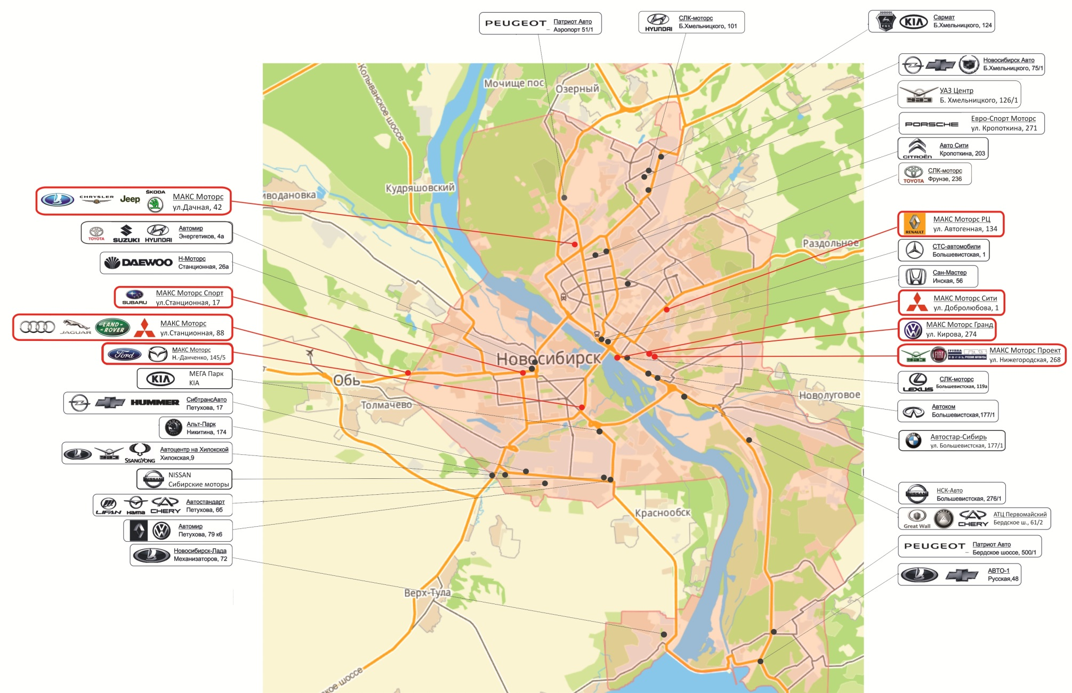
Candidate’s application / Заявка кандидата
Map of the City / Карта города
8км
8км

Slide 11
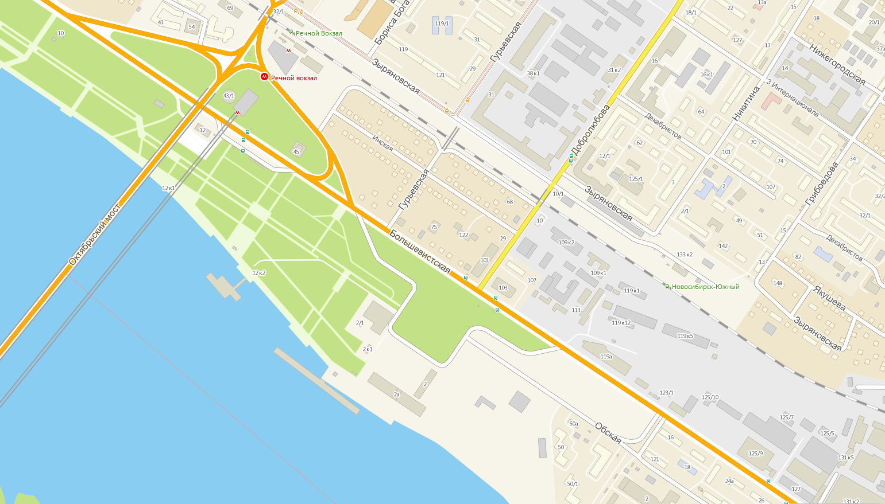
Candidate’s application / Заявка кандидата
Map of the area / Карта района
Жилые кварталы
Парк
Завод
Левый берег ( ̴3 км)
Бердск, Искитим, Барнаул
Предложение

Slide 12
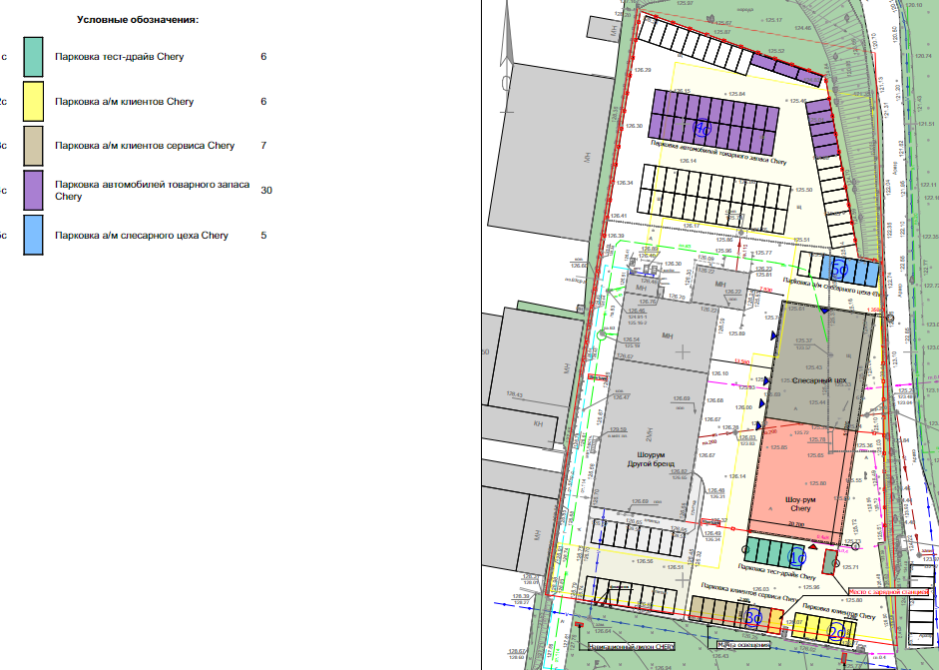
Candidate’s application / Заявка кандидата
Site plan / Карта участка (генплан)

Slide 13
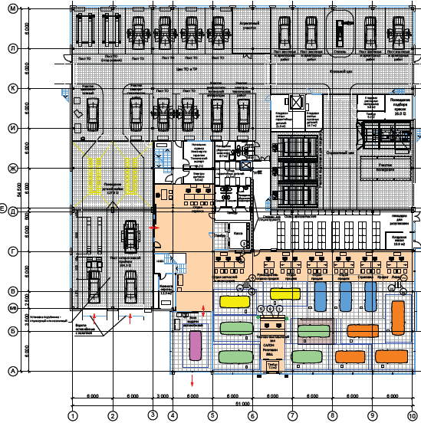
Candidate’s application / Заявка кандидата
Floor plan / Планировка ДЦ
Showroom / Шоу-рум | м²
Workshop / Слесарный цех | м²
Warehouse / Склад запасных частей | м²
Body shop / Кузовной цех | м²

Slide 14
Candidate’s application / Заявка кандидата
Current view of the dealership / Существующий вид ДЦ
Photo of the main façade /
Фото основного фасада
Photo of the main façade /
Фото основного фасада
Showroom photo /
Фото бокового фасада
Showroom photo /
Фото бокового фасада

Slide 15
Candidate’s application / Заявка кандидата
Current view of the dealership / Существующий вид ДЦ
Photo of the main façade /
Фото шоу-рума
Photo of the main façade /
Фото шоу-рума
Showroom photo /
Фото зоны выдачи
Showroom photo /
Дополнительное фото

Slide 16
Candidate’s application / Заявка кандидата
Current view of the dealership / Существующий вид ДЦ
Service area photo
/ Фото сервиса
Service area photo
/ Фото сервиса
Additional photo /
Фото склада
Additional photo /
Дополнительное фото

